Slide 1
Презентация на тему «Разработка мобильно приложения для университета мготу»
Выполнили студенты группы П2-16:
Петренко А.С
Свистов А.О
Конопада А.о

Slide 2
Основные направления деятельности отдела
Организация освоения и применения новых программных и технических средств.
Консультирование пользователей Университета по вопросам приобретения и внедрения в современного ПО
Развитие корпоративной информационной сети университета, её интеграция в российскую и международную сеть
Техническое сопровождение и развитие инфраструктуры Университета

Slide 3
Основные количественные показатели деятельности отдела
Задача | Период выполнения
Разработка, развитие и поддержка сайта университета МГОТУ | 2005 - настоящее время
Разработка мобильного приложения для студентов университета МГОТУ | 2019 – настоящее время
Внедрение новых программных и аппаратных средств в учебный процесс | С момента образования отдела
Консультация преподавателей и студентов по вопросам интеграции новых средств | С момента образования отдела
Общее количество выполняемых задач : 4

Slide 4
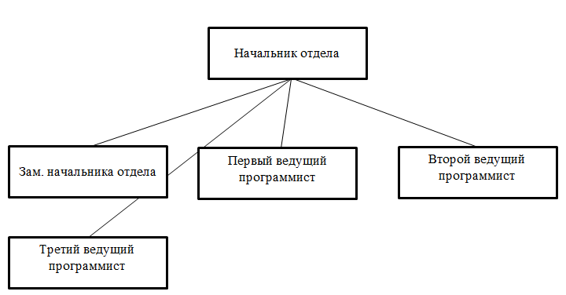
Должностная структура отдела по

Slide 5
Математическая модель
Номер действия | Действие
1 | Получение зашифрованных данных с сервера МГОТУ
2 | Расшифровка данных с помощь алгоритма RSA
3 | Разбор расшифрованной JSON-строки
4 | Отправка данных в пользовательский интерфейс

Slide 6
Таблица программных решений
Название программного решения | Название учреждения | Доступен на платформах
HSE App | Высшая Школа Экономики | Android, IOS
МГИМО | Московский Государственный Институт Международных Отношений | Android, IOS
ВШБ МГУ | Высшая школа бизнеса | Android, IOS

Slide 7
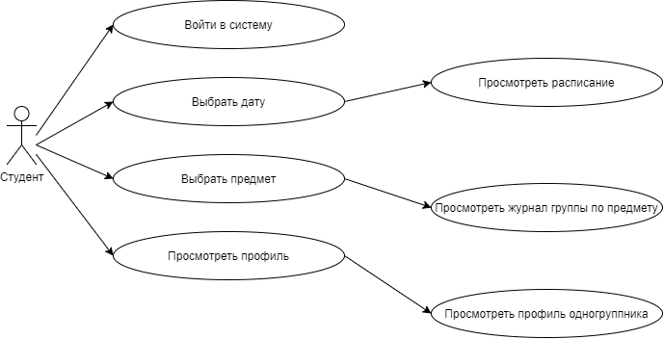
Алгоритм решения задачи

Slide 8
Таблица выбранных Инструментов Разработки
Название инструмента | Фактор выбора
C# | Знаком всем членам команды, совместимость Xamarin.Forms.
Xamarin.Forms | Кроссплатформенность, простота разработки
Visual Studio 2019 | Знаком всем членам команды, удобство разработки программ,
Git, GitHub | Знаком всем членам команды, удобство

Slide 9
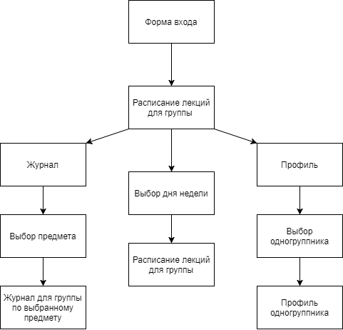
Структура главного модуля

Slide 10
СПАСИБО за внимание

